Slide 1
测试集
底库照片：10000（干扰库）+ 4258（正样本）
查询照片：4258（正样本） + 1915（不在库） = 6173
总共查询次数：88,014,634
Notes:
98.94% @ 1E-6
98.97% @ 1E-5
99.06% @ 1E-4

Slide 2
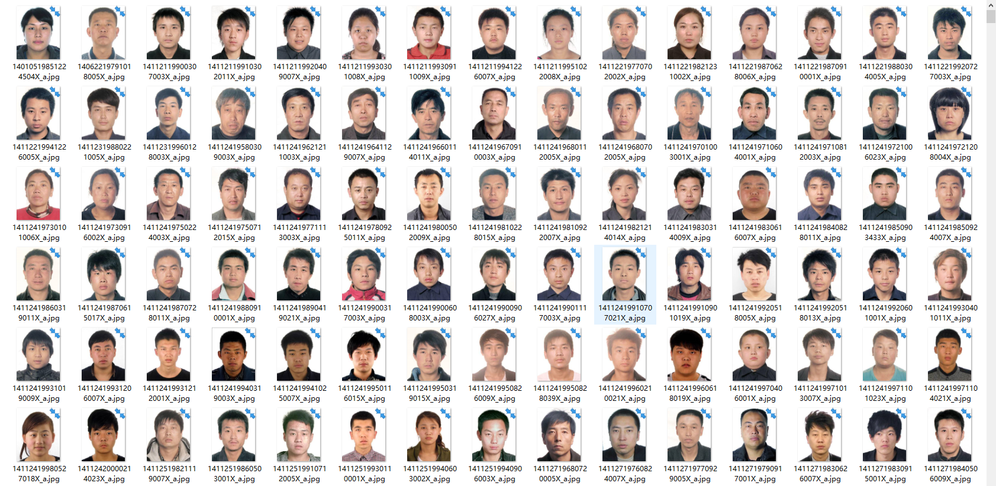
正样本底库照

Slide 3
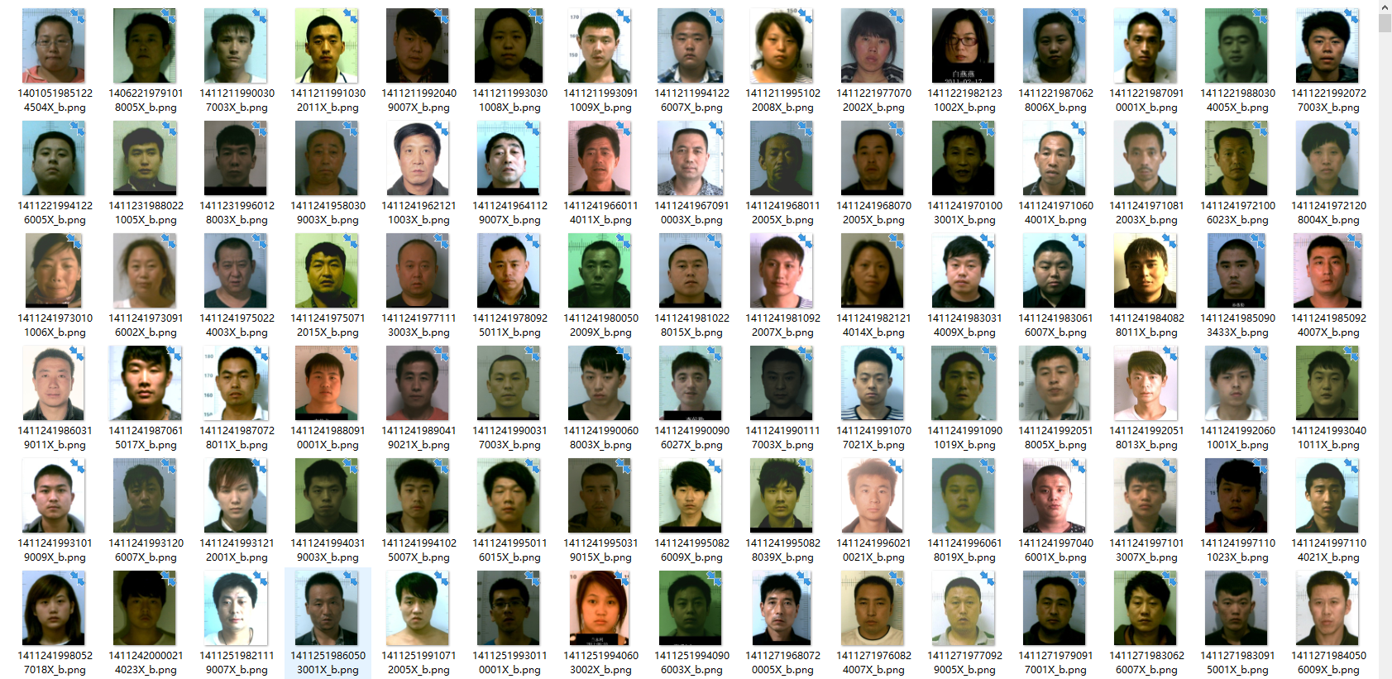
正样本现场照

Slide 4
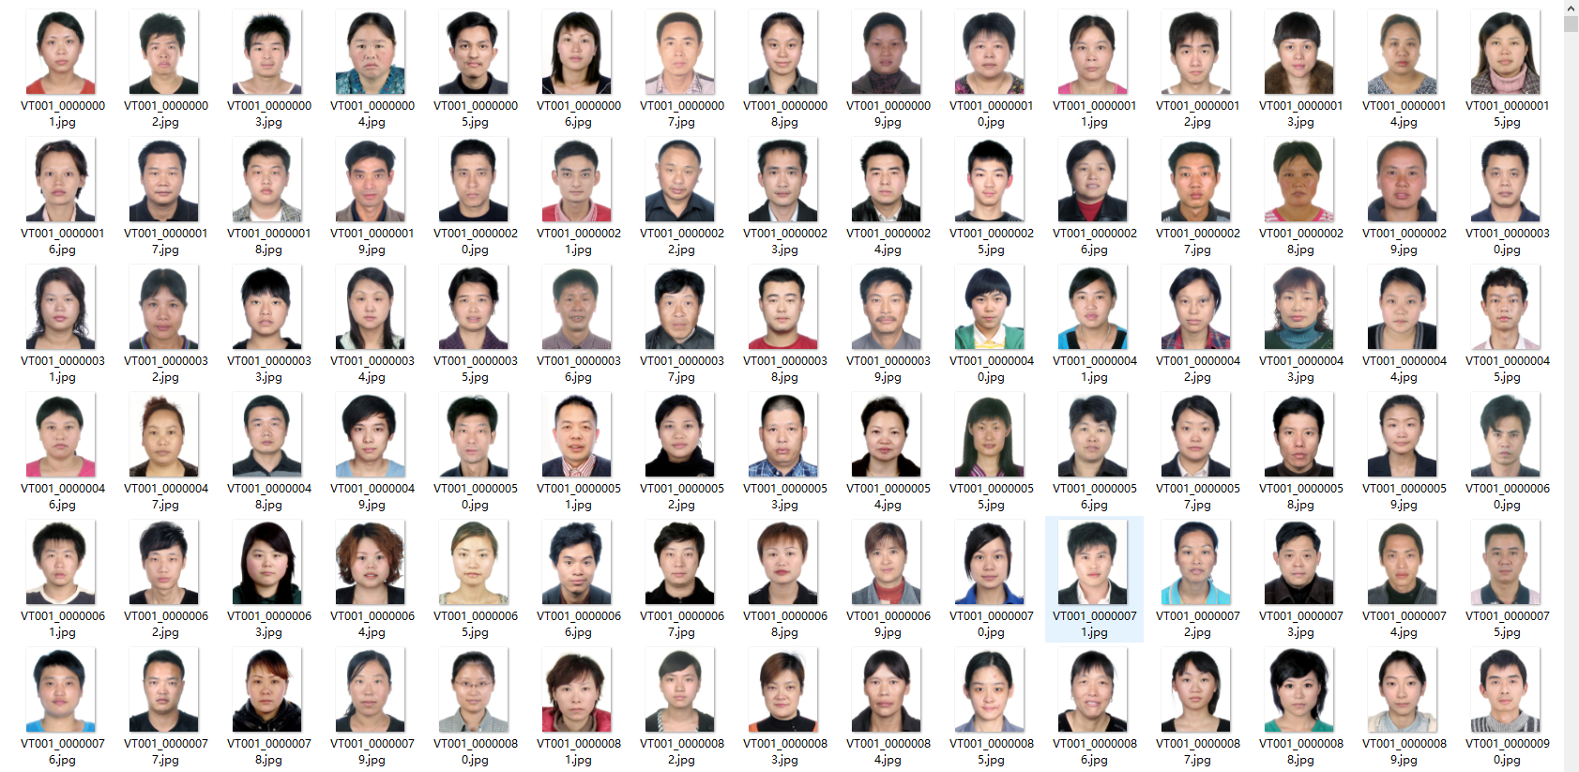
干扰集

Slide 5
性能/运行时间@高通835/test image: 640 x 480, one face
模块 | ULSee | Sensetime | Face++
Face detection | 30ms | 25ms | 27ms
 | Track 15ms | Track 7ms | Track 3ms
人脸特征提取 | 86ms | 95ms | 83ms
活体验证 | 145ms | 93ms | NA
完整SDK包size 含模型文件和必要的lib库 | Detect 2MB Track 4MB Face feature 18MB Live detect 15.9MB 其他lib Opencv Lib 10MB | Detect & track 0.5MB Face feature 7MB Live detect 4.9MB 其他lib: 5MB 共：16MB | Face detect + tracker + FR 9.8MB Live detect 1MB (交互式，不适用) 其他lib: 5.2MB 共：16MB
FR准确度 | 98.94% @ 1E-6 98.97% @ 1E-5 99.06% @ 1E-4 | 98.80% @ 1E-6 98.98% @ 1E-5 99.06% @ 1E-4 | 88.16% @ 1E-6 95.09% @ 1E-5 97.86% @ 1E-4
活体验证准确度 | NA | NA | NA

Slide 6
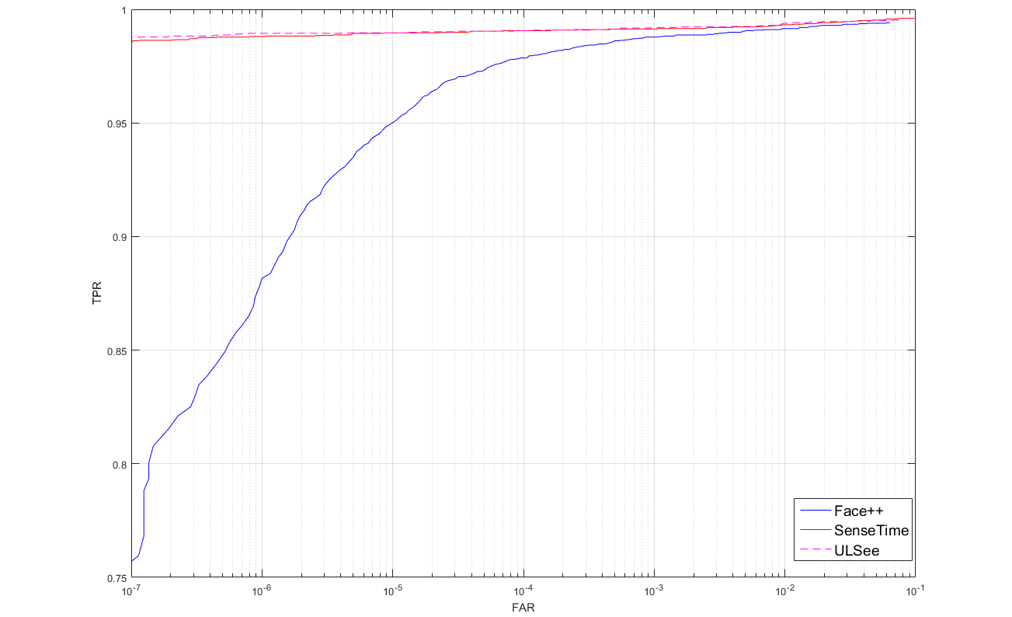
ROC曲线

